Slide 1


TRƯỜNG TIỂU HỌC HOÀNG HOA THÁM
TẬP ĐỌC LỚP 5
BÀI : ĐẤT NƯỚC

Slide 2
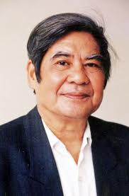

Tập đọc
Đất nước
Nguyễn Đình Thi
Đây là chân dung nhà thơ Nguyễn Đình Thi. Ông đã sáng tác bài thơ này trong thời kì kháng chiến chống thực dân Pháp và thể hiện cảm xúc của tác giả giữa mùa thu thắng lợi trên chiến khu Việt Bắc. Qua bài thơ này các em sẽ hiểu thêm truyền thống vẻ vang của đất nước ta, dân tộc ta.

Slide 3
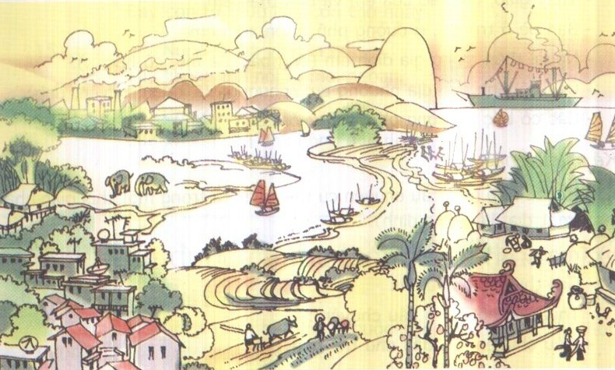



Slide 4
Đất nước
Sáng mát trong như sáng năm xưa
Gió thổi mùa thu hương cốm mới
Tôi nhớ những ngày thu đã xa.
Sáng chớm lạnh trong lòng Hà Nội
Những phố dài xao xác hơi may
Người ra đi đầu không ngoảnh lại
Sau lưng thềm nắng lá rơi đầy.
Mùa thu nay khác rồi
Tôi đứng vui nghe giữa núi đồi
Gió thổi rừng tre phấp phới
Trời thu thay áo mới
Trong biếc nói cười thiết tha.
Trời xanh đây là của chúng ta
Núi rừng đây là của chúng ta
Những cánh đồng thơm mát
Những ngả đường bát ngát
Những dòng sông đỏ nặng phù sa.
Nước chúng ta,
Nước những người chưa bao giờ khuất
Ðêm đêm rì rầm trong tiếng đất
Những buổi ngày xưa vọng nói về.
Nguyễn Đình Thi

Slide 5
Tập đọc
Đất nước
Nguyễn Đình Thi
Hướng dẫn luyện đọc
Bài gồm mấy khổ thơ?
Bài thơ trên gồm có 5 khổ thơ.

Slide 6
Tập đọc
Đất nước
Sáng mát trong/như sáng năm xưa
Gió thổi mùa thu / hương cốm mới
Tôi nhớ những ngày thu/đã xa.
Trời xanh đây /là của chúng ta
Núi rừng đây /là của chúng ta
Những cánh đồng /thơm mát
Những ngả đường /bát ngát
Những dòng sông /đỏ nặng phù sa.
Sáng chớm lạnh trong lòng Hà Nội
Những phố dài /xao xác hơi may
Người ra đi/đầu không ngoảnh lại
Sau lưng/thềm nắng /lá rơi đầy.
Nước chúng ta,
Nước những người/chưa bao giờ khuất
Ðêm đêm /rì rầm trong tiếng đất
Những buổi ngày xưa /vọng nói về.
Nguyễn Đình Thi
Mùa thu nay /khác rồi
Tôi đứng vui nghe /giữa núi đồi
Gió thổi rừng tre / phấp phới
Trời thu /thay áo mới
Trong biếc /nói cười thiết tha.

Slide 7
Tập đọc
Đất nước
Nguyễn Đình Thi
Tìm hiểu nội dung bài:
Đọc thầm bài thơ SGK trả lời câu hỏi:
Những ngày thu đẹp và buồn được tác giả tả trong khổ thơ nào?
Hai khổ thơ đầu.

Slide 8
Tập đọc
Đất nước
Nguyễn Đình Thi
Tìm hiểu nội dung bài:
Đọc thầm khổ thơ thứ 3 SGK trả lời câu hỏi:
Nêu một hình ảnh đẹp và vui về mùa thu mới trong khổ thơ thứ 3.
Hình ảnh đẹp như: rừng tre phấp phới /
Trời thu thay áo mới
Hình ảnh vui: rừng tre phấp phới /
Trời thu nói cười thiết tha

Slide 9
Tập đọc
Đất nước
Nguyễn Đình Thi
Tìm hiểu nội dung bài:
Đọc thầm khổ thơ thứ 4,5 SGK trả lời câu hỏi:
Nêu 1,2 câu thơ nói lên lòng tự hào về đất nước tự do, về truyền thống bất khuất của dân tộc trong khổ thơ 4 và 5.
Các câu thơ ở khổ thơ thứ 4 nói lên lòng tự hào về đất nước tự do.
Các câu thơ ở khổ thơ thứ 5 nói về truyền thống bất khuất của dân tộc.

Slide 10
Tập đọc
Đất nước
Nguyễn Đình Thi
Tìm hiểu nội dung bài:
Đọc thầm bài thơ SGK trả lời câu hỏi:
Em hiểu được gì qua bài thơ này?
Bài thơ thể hiện niềm vui, niềm tự hào về đất nước tự do, tình yêu tha thiết của tác giả đối với đất nước, với truyền thống bất khuất của dân tộc.

Slide 11
Tập đọc
Đất nước
Đọc diễn cảm
Mùa thu nay / khác rồi
Tôi đứng vui nghe / giữa núi đồi
Gió thổi rừng tre / phấp phới
Trời thu / thay áo mới
Trong biếc / nói cười thiết tha.
Trời xanh đây/ là của chúng ta
Núi rừng đây / là của chúng ta
Những cánh đồng / thơm mát
Những ngả đường / bát ngát
Những dòng sông / đỏ nặng phù sa.
Nguyễn Đình Thi

Slide 12
Củng cố - dặn dò
Luyện đọc nhiều lần, học thuộc lòng bài thơ ở nhà .

Slide 13

Chúc các em đọc hiểu tốt và thuộc lòng bài thơ nhé !

